Slide 1
Проведение инвентаризации в аптечных организациях
Выполнила:
Руководитель:

Slide 2
Актуальность темы
Для аптечной организации, как любого предприятия, проведение инвентаризации является обязательным мероприятием, так как знание фактического положения дел необходимо для эффективного управления. Основной целью проведения инвентаризации является выявление фактического наличия имущества и обязательств, сопоставление их фактического наличия с данными бухгалтерского учета, документальное подтверждение наличия имущества и обязательств, определение их состояния и оценка.

Slide 3
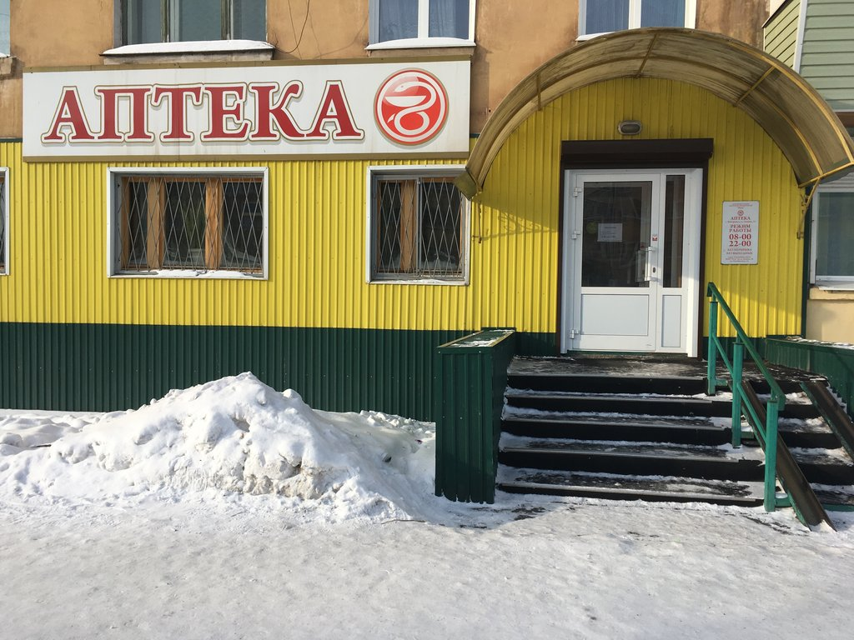
Организационная-экономическая характеристика МАП «Рута»
МАП «Рута», создано в г. Вихоревка Иркутской области 13 мая 1994 года. Учредителем предприятия является муниципальное образование «Братский район» в лице администрации и комитет по управлению имуществом Братского района.

Slide 4
Заключение
Инвентаризация – это приём бухгалтерского учёта, заключающийся в установлении на определённый момент времени фактического наличия хозяйственных средств и их источников путём пересчёта имущества и обязательств или проверки учётных записей.

Slide 5
Спасибо за внимание!

